Slide 1
Objetivos Categoría Gestión de Proyectos
Al finalizar la semana , habrán adquirido conocimiento de las mejores prácticas y herramientas de:
Planificación de proyectos
Monitorización y Control de proyectos
Gestión de Acuerdos con proveedores

Slide 2
METAS Y BUENAS PRACTICAS
CATEGORIA GESTION DE PROYECTOS
.

Slide 3
Planificación del Proyecto (PP)
Esta área de proceso tiene como propósito establecer y mantener el plan que será empleado para ejecutar y monitorear el proyecto.

Slide 4
Planificación del Proyecto (PP)
SG 1 Establecer estimaciones
  Se realizan y mantienen estimaciones de las magnitudes del proyecto.
  SP 1.1 Estimar el alcance del proyecto
  SP 1.2 Estimar atributos de las tareas y de los productos del proyecto
  SP 1.3 Definir el ciclo de vida del proyecto
  SP 1.4 Estimar esfuerzo y costo del proyecto

Slide 5
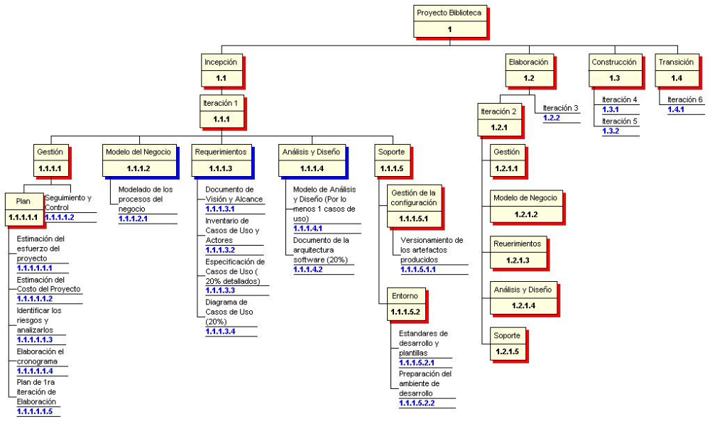
Ejemplo de WBS
Notes:
El titulo: debe estar escrito en letra arial a 32 puntos, a manera de oración (en mayúsculas y minúsculas) no colocar el titulo sólo en letras mayúsculas. Titulo de cuerpo de texto: letra arial, tamaño 20. Cuerpo de texto: separar la información por temas. Al finalizar cada tema, delimitar con la linea amarilla que aparece en esta lámina. Usar letra arial de 16, letra color azul, viñetas de puntos y solo en color azul. Prohibido usar otra viñeta.

Slide 6
Ejemplos de magnitudes de atributos de
Tareas / Productos del proyecto
Número de funciones.
Puntos de función.
Líneas de código fuente..
Número de clases y objetos.
Número de requerimientos.
Número y complejidad de las interfaces.
Número de páginas.
Número de entradas y de salidas.
Volumen de datos.
Número de puertas lógicas para circuitos integrados.
Número de piezas (p. ej., circuitos impresos, componentes y piezas mecánicas).
Magnitudes físicas (p. ej., peso y volumen).

Slide 7
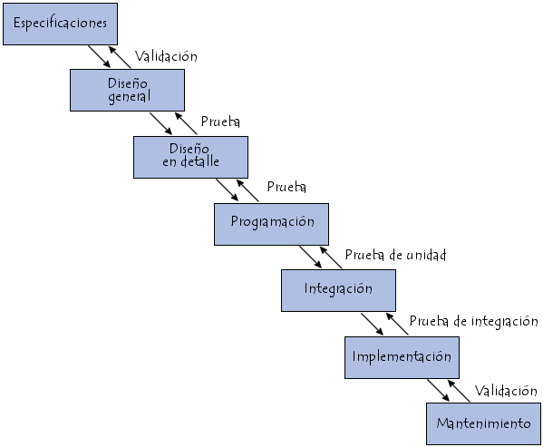
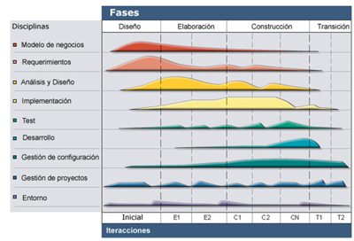
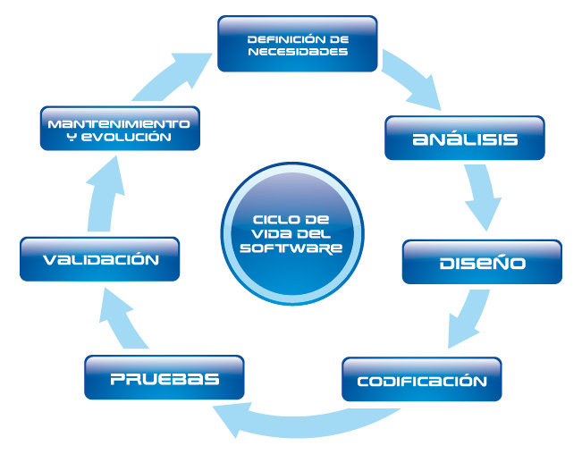
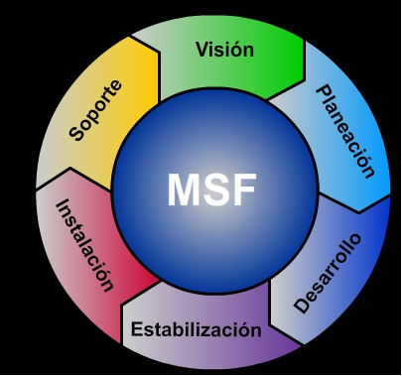
Ejemplos de Ciclo de vida de software

Slide 8
Planificación del Proyecto (PP)
SG 2 Desarrollar el plan de proyecto
  Se establece y mantiene un plan de proyecto que es empleado para gestionar el proyecto.

Slide 9
Planificación del Proyecto (PP)
  SP 2.1 Establecer el cronograma y el presupuesto del proyecto
  SP 2.2 Identificar los riesgos del proyecto
  SP 2.3 Planificar la gestión de datos del proyecto
  SP 2.4 Planificar recursos necesarios para el proyecto
  SP 2.5 Planificar la adquisición de conocimiento y habilidades
  SP 2.6 Planificar la participación de los interesados en el proyecto
  SP 2.7 Establecer el plan del proyecto

Slide 10
Planificación del Proyecto (PP)
SG 3 Obtener el compromiso de los interesados acerca del plan de proyecto
  Los compromisos con el plan están formalmente establecidos y son mantenidos a lo largo del proyecto.

Slide 11
Planificación del Proyecto (PP)
  SP 3.1 Revisar todos los planes que puedan afectar al proyecto
  SP 3.2 Ajustar el plan de proyecto para reflejar recursos estimados vs. disponibles
  SP 3.3 Obtener compromisos respecto al plan
Ejemplo: modelo de plan de proyecto

Slide 12
Seguimiento y Control del Proyecto (PMC)
Su propósito es monitorear la ejecución del proyecto –empleando para ello el plan- y gestionar acciones correctivas en el caso de detectarse desvíos.

Slide 13
Seguimiento y Control del Proyecto (PMC)
SG 1 Monitorear el Proyecto
  El avance y la performance del proyecto se monitorean respecto a lo establecido en el plan de proyecto.

Slide 14
Seguimiento y Control del Proyecto (PMC)
  SP 1.1 Monitorear los parámetros de planificación del proyecto
  SP 1.2 Monitorear los compromisos
  SP 1.3 Monitorear los riesgos del proyecto
  SP 1.4 Monitorear la gestión de datos del proyecto
  SP 1.5 Monitorear la participación de los interesados
  SP 1.6 Conducir revisiones de avance
  SP 1.7 Conducir revisiones de cumplimiento de hitos

Slide 15
Seguimiento y Control del Proyecto (PMC)
SG 2 Gestionar Acciones Correctivas
  Cuando los resultados o la performance del proyecto se desvían significativamente del plan se gestionan acciones correctivas.
  SP 2.1 Analizar problemas
  SP 2.2 Determinar acciones correctivas
  SP 2.3 Gestionar acciones correctivas
Debe constar en actas de reunión

Slide 16
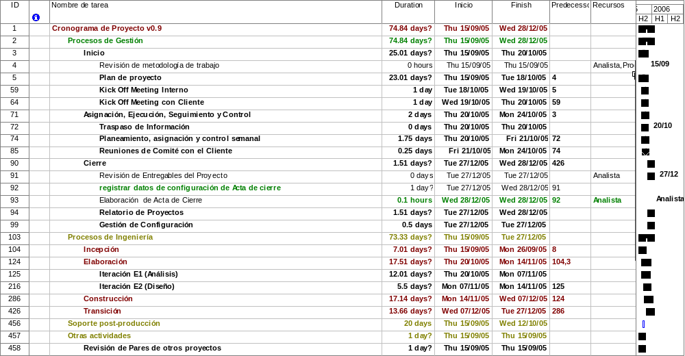
Herramientas para PMC

Slide 17
Gestión de Acuerdos con Proveedores (SAM)
El propósito de esta área de proceso es gestionar la adquisición de productos de los proveedores

Slide 18
Gestión de Acuerdos con Proveedores (SAM)
SG 1 Establecer acuerdos con proveedores
  Se establecen y mantienen acuerdos con proveedores.
  SP 1.1 Determinar tipo de adquisición
  SP 1.2 Seleccionar proveedores
  SP 1.3 Establecer acuerdos con proveedores

Slide 19
Gestión de Acuerdos con Proveedores (SAM)
SG 2 Satisfacer acuerdos con proveedores
  Los acuerdos con los proveedores son satisfechos por el proyecto y por los proveedores.

Slide 20
Gestión de Acuerdos con Proveedores (SAM)
  SP 2.1 Ejecutar acuerdos con proveedores
  SP 2.2 Monitorear Procesos Seleccionados del Proveedor
  SP 2.3 Evaluar Productos Seleccionados del Proveedor
  SP 2.4 Aceptar el producto adquirido
  SP 2.5 Transferir productos
Debe estar considerado en el plan, y monitoreado en las actas de comité

